Slide 1
ГРАЂАНСКО ВАСПИТАЊЕ У ТЕХНИЧКОЈ ШКОЛИ СА ДОМОМ УЧЕНИКА “НИКОЛА ТЕСЛА” У КОСТОЛЦУ
Марина Голубовић, стручни сарадник – психолог и професор грађанског васпитања

Slide 2
Добро дошли на наставу у којој се:
поштују слобода изражавања, мишљења и ставова
унапређује вештина комуникације
развија способност критичког мишљења
уважавају разлике
развија тимски рад
чувају универзалне људске вредности
ДОБРО ДОШЛИ НА НАСТАВУ ГРАЂАНСКОГ ВАСПИТАЊА !

Slide 3
Неколико занимљивих тема у настави Грађанског васпитања у 1. разреду
Лични идентитет
Стереотипи и предрасуде
Толеранција и дискриминација
Комуникација у групи
Изражавање мишљења
Сарадња
Решавање сукоба
Насиље и постизање мира

Slide 4
Неколико занимљивих тема у настави Грађанског васпитања у 2. разреду
Потребе и права
Права и правила у учионици
Дечија и људска права
Одговорности деце и младих
Кршење и заштита права детета
Планирање и извођење акција у корист права

Slide 5
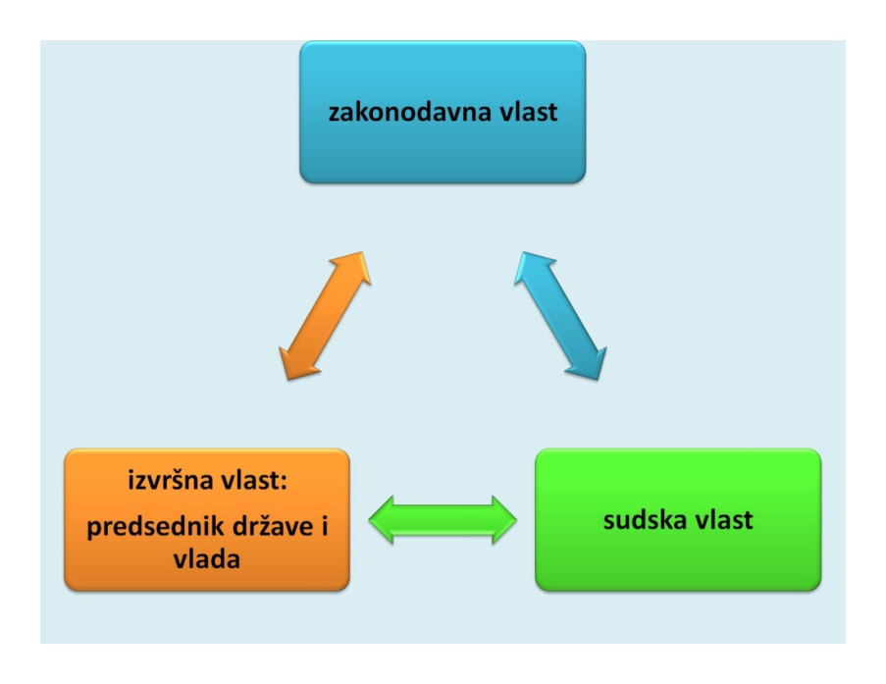
Неколико занимљивих тема у настави Грађанског васпитања у 3. разреду
Грађански живот, политика и власт
Демократија
Подела власти
Грађанска иницијатива
Удружења грађана
Грађански активизам
Грађанска иницијатива
Вођење дебате и симулација заседања скупштине

Slide 6
Неколико занимљивих тема у настави Грађанског васпитања у 4. разреду
Разговор са послодавцем
Планирање каријере и улазак у свет рада
Улога медија у савременом друштву
Информације од јавног значаја
Заштита права на информисање

Slide 7
Вредности предмета Грађанско васпитање
Грађанско васпитање се између осталог бави и појавама у друштву, како позитивним тако и негативним. Њих треба уочити да би знали како да препознамо позитивне а како да се клонимо негативних.
Кроз наставни план и програм грађанског васпитања ученици проширују своје опште образовање

Slide 8
Позитивна мишљења ученика о предмету Грађанско васпитање
Слобода изражавања мишљења
Гледање документарних филмова са накнадном дискусијом
Занимљиве теме које предмет обрађује
Пријатна атмосфера на часу без присуства страха од оцене

Slide 10
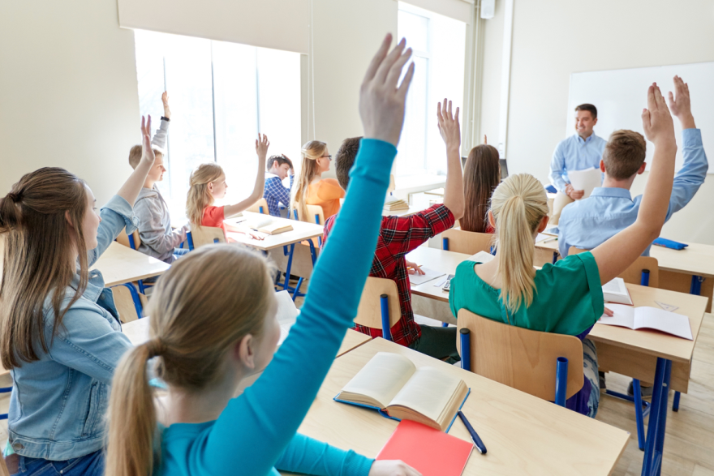
Видимо се на часу Грађанског васпитања!
ХВАЛА НА ПАЖЊИ !

